Slide 1
5조 프로젝트: Spring
문범규(팀장) 윤도경 김태경 양승리 이동현

Slide 2
목차
프로젝트 일정
팀원 소개
데이터베이스
사용 프로그램 및 기술
기능 설명 / 실행 화면
프로젝트 시연
프로젝트 후기
참고자료

Slide 3
프로젝트 일정
5/1 ~ 5/5
5/8 ~ 5/12
5/15 ~ 5/18
4/28
5/19
프로젝트 시작
페이지 구성 설계 및 디자인
페이지 기능 구현
페이지 기능 오류 수정
프로젝트 완성

Slide 4
역할 소개
문범규(팀장)
디자인 및 기능 구현, 발표
윤도경
데이터 서버, 관리자 페이지, 하위 페이지들 제작
김태경
API 활용하여 날씨, 지도 페이지 디자인 및 기능 구현, PPT 제작
양승리
로그인, 회원가입, 회원관리, 마이페이지 기능 구현
이동현
메인 페이지 디자인 및 기능 구현

Slide 5
사용 프로그램 및 기술
- 언어: Java, JavaScript
- 라이브러리 : Jquery, STOMP (웹소켓), Selenium (크롤링)
- 프레임워크: Spring Legacy, Spring Boot, Express (Node.js)
- 데이터베이스 : Oracle 11g
- 작업 환경: Spring Tool Suite 3.9.12 RELEASE, Visual Studio Code,
- 협업 툴: GitHub
- 공유 서비스: ngrok
- 결제 모듈 : BootPay

Slide 6
프로젝트 구조
날씨,지도 서버
(Node.js)
Main 페이지
데이터 서버
(Spring, Oracle)
관리자 페이지
데이터 크롤링
하위 페이지 생성
메뉴 생성 관리
로그인
(JWT)
하위 페이지
쇼핑몰, 게시판, 카페, 게임
결제 모듈
(BootPay)

Slide 7

메인 페이지
검색, 블로그, 카페, T-MarKet 등 서버로 연결할 수 있으며,
뉴스, 잡화 등 여러가지 데이터를 가져와 보여주고 있습니다.

Slide 8


로그인
로그인 여부를 세션으로 비교해서 다른 창을 띄워줍니다.

Slide 9
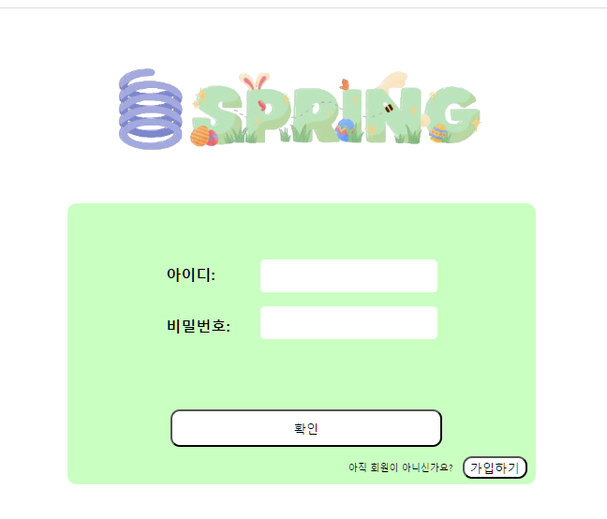
로그인
아이디와 비밀번호를 검사해서 로그인을 진행하고, 회원가입이 가능한 로그인 화면입니다.

Slide 10
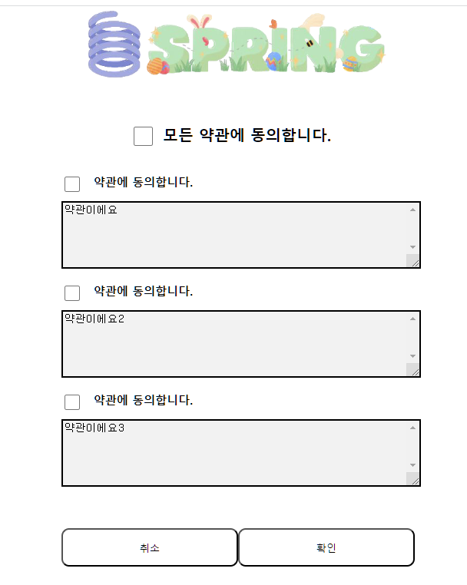
약관동의
약정란입니다.

Slide 11
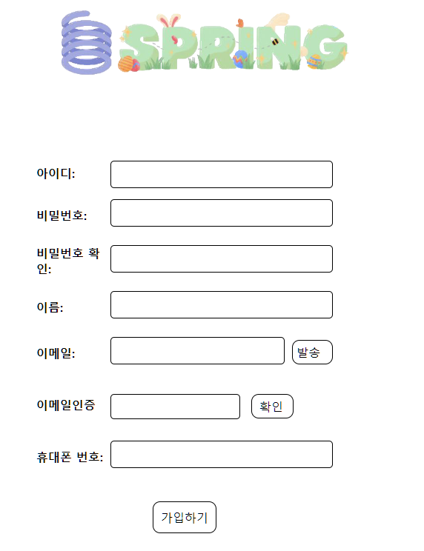
회원가입
회원가입입니다. 정규식을 이용했고, 이메일을 발송해서 인증번호를 입력해야 넘어갈 수 있습니다.

Slide 12
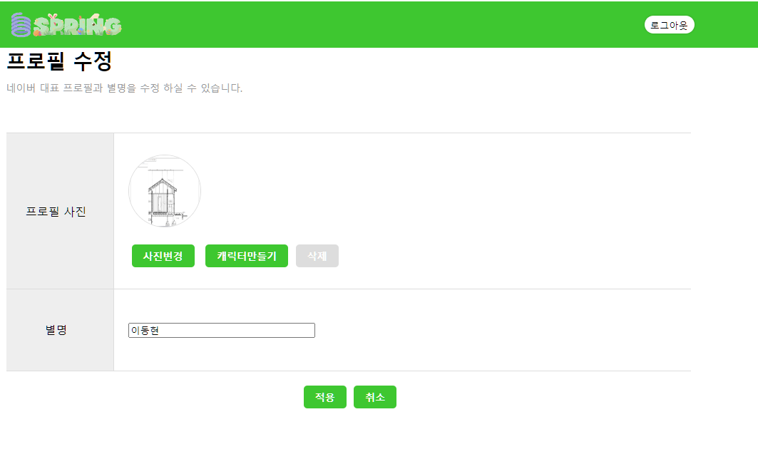
로그인
프로필 수정입니다. 사진 프로필을 수정할 수 있고, 별명을 바꿀 수 있습니다.

Slide 13
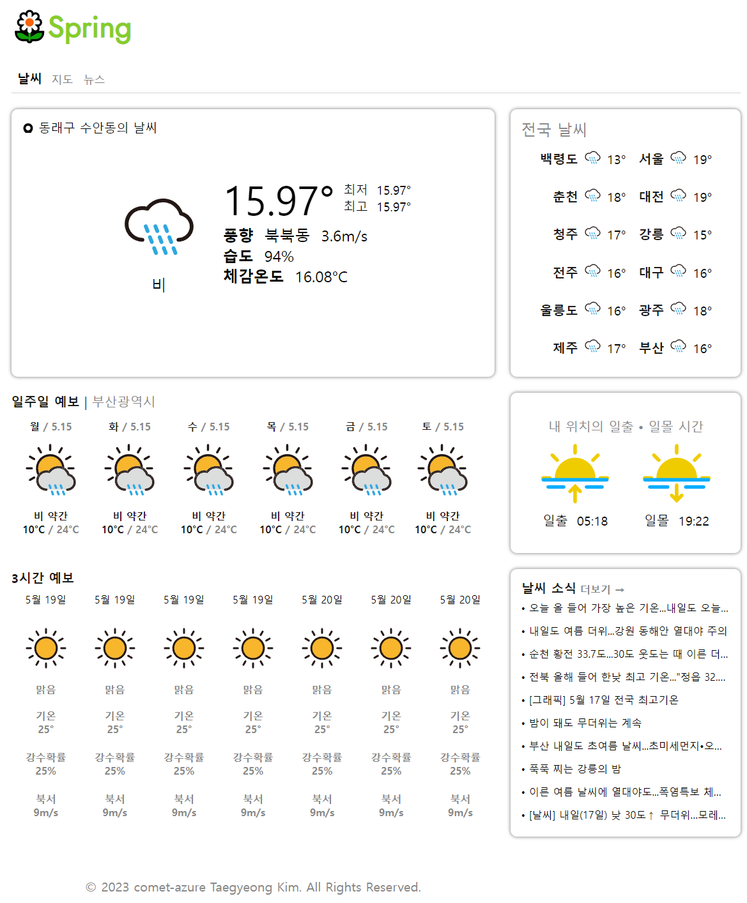
날씨 페이지
현재 위치의 위경도를 Geolocation API로 받아온 다음 그 위경도에 맞는 현재 날씨, 기온, 풍향, 습도, 체감온도를 OpenWeatherMap API에서 받아 보여줍니다.

Slide 14
날씨 페이지
전국 날씨
미리 입력해 놓은 위경도 데이터에 해당하는 위치의 날씨를 OpenWeatherMap API로 호출해 날씨 아이콘과 함께 보여줍니다.
일출, 일몰 시간
현재 위치의 일출, 일몰 시간을 보여줍니다.

Slide 15
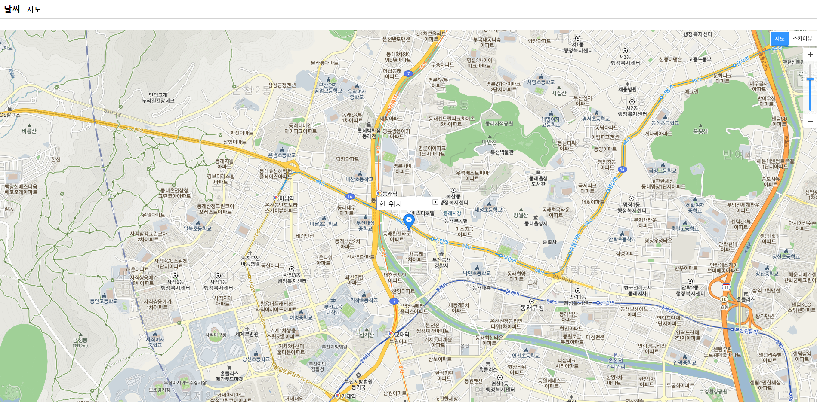
지도
카카오 REST API(로컬, 지도)를 이용해 위경도로 현재 위치 정보를 받아 주소(구, 동)로 변환하여 지도에 표시해 줍니다. 또한, 지도와 스카이뷰 선택, 확대 및 축소가 가능합니다.

Slide 16

쇼핑몰

Slide 17
프로젝트 시연

Slide 18
프로젝트 후기
문범규(팀장)
시간과 역량의 부족함을 느끼고 팀원들의 도움을 받으며 다양한 기술과 팀원간의 협업을
느낄 수 있었습니다.
윤도경
DB 성능 관련 문제가 많았습니다. SQL 문을 잘 작성하는 것의 중요함을 느꼈습니다.
김태경
기상청 API 구조가 복잡해 활용이 어려웠고 데이터 호출 시 오류로 인해 데이터가 나오지 않아 포기해야 했지만 다른 여러 API를 활용해 볼 수 있는 좋은 기회였습니다.
양승리
웹으로 진행한 첫 프로젝트라서 여러모로 어려운 점이 많았지만, 팀원들의 도움을 받아 잘 진행할 수 있었던 것 같아 좋았습니다.
이동현
부족한 점을 많이 느낄 수 있는 프로젝트였고 팀원들의 소중함을 한번 더 알 수 있는 좋은 경험이였습니다.

Slide 19
참고자료
네이트 날씨 - https://news.nate.com/weather
Kakao Developers - https://developers.kakao.com/docs/latest/ko/local/dev-guide
OpenWeatherMap - https://openweathermap.org/
카카오 지도 API - https://apis.map.kakao.com/web/sample/

Slide 20
Thank you!

